Slide 1
Welkom bij het vak EMO Economie (leerjaar 1) Managen (leerjaar 2 en 3) Ondernemen (leerjaar 1 t/m 3) ondernemende houding

Slide 2
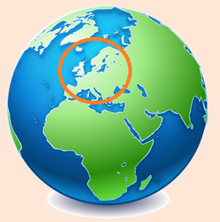
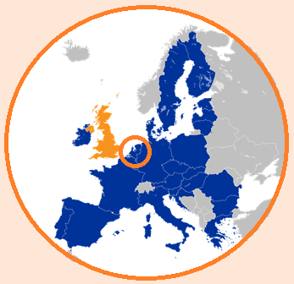
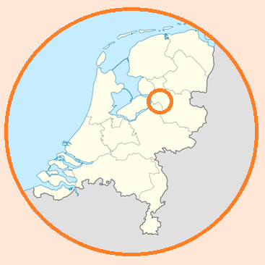
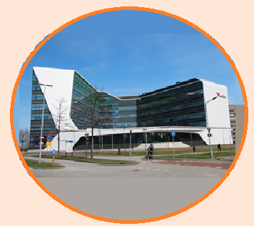
Management… WM EM NM BM

Slide 3
Balans Debet Credit Vaste activa Eigen vermogen (grond,gebouw) (spaargeld, achtergestelde lening) Vlottende activa Lang vreemd vermogen (inventaris, vervoer, (hypothecaire lening, lening 2-8jr) voorraden, debiteuren) Liquide middelen Kort vreemd vermogen (kas, bank) (rekening courant, crediteuren)

Slide 4
Vermogen 1. Eigen vermogen = spaargeld + achtergestelde lening Doe het eigen vermogen als laatste (sluitpost). 2. Lang vreemd vermogen Hypotheek dekt maximaal 85% van gebouw/grond Langlopende lening (2-8 jaar) dekt maximaal 50% van alles wat in een gebouw hoort 3. Kortlopende lening (<1 jaar, rekening courant, crediteuren, belastingdienst)

Slide 5
Opbrengsten en kosten Omzet = prijs x aantal (excl. btw) Directe kosten - = inkoopprijs x aantal Bruto winst Indirecte kosten - bijv. huisvesting, vervoer, personeel marketing, verzekering, overig Netto winst

